Slide 1

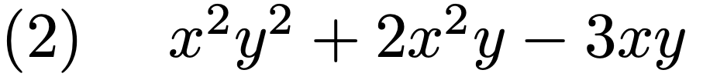

高校数学 I
数と式「因数分解(くくり出し)」

Slide 2
今回の学習目標
因数分解とは何かを理解する。
因数分解：多項式を大きな形で積の形にすること
○+▲+■‥‥=(★+●)×(◆＋▽)
・共通因数でくくり出し

Slide 3

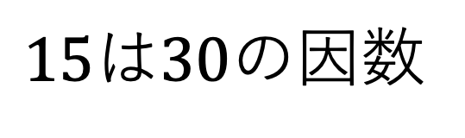
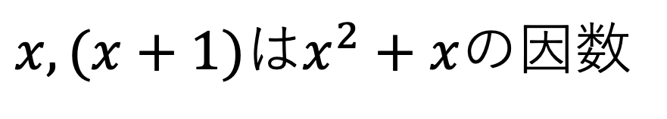

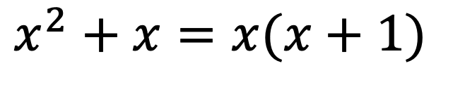
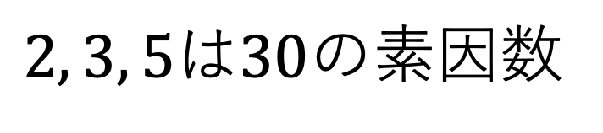

因数って何？
数や式を掛け算の形に分解したときのカタマリ
$$30=2×15$$
$15$は$30$の因数
$$30=2×3×5$$
$2, 3, 5$は$30$の素因数
$$x^{2}+x=x(x+1)$$
$x, (x+1)$は$x^{2}+x$の因数

Slide 4
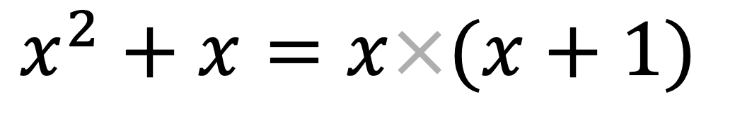
因数分解
$$x^{2}+x=x×(x+1)$$
たし算の集まり
かけ算の集まり
展開

Slide 5
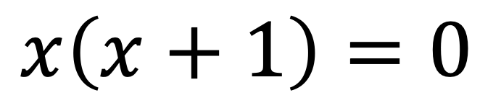
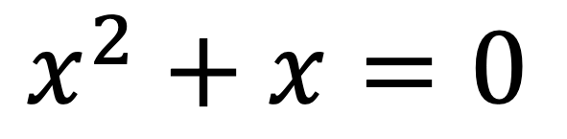
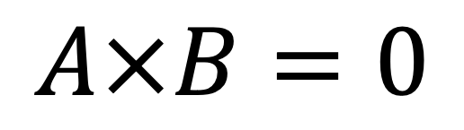
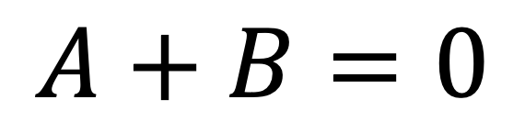
なんのために因数分解をするのか？
$$A+B=0$$
$$A×B=0$$
$$x^{2}+x=0$$
$$x\left(x+1\right)=0$$
方程式を解くためにはかけ算の形がよいから

Slide 6


共通因数でくくり出し

Slide 7
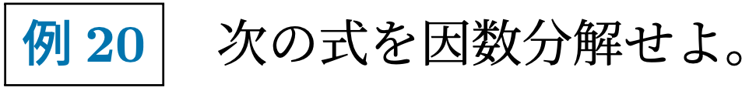
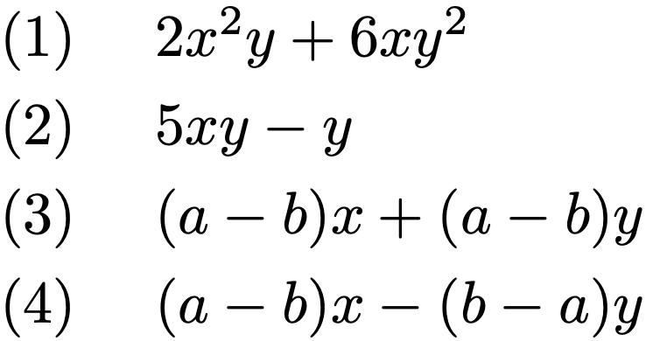

Slide 8
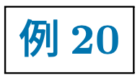

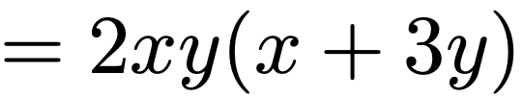

Slide 9
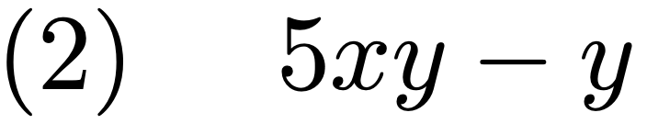
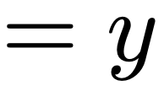
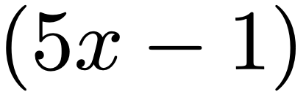

Slide 10
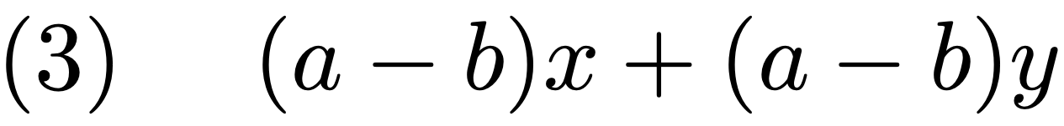
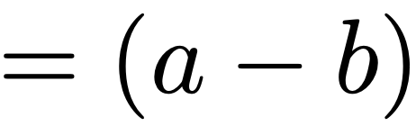
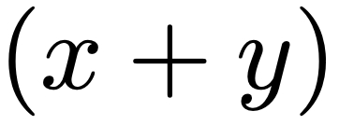

Slide 11
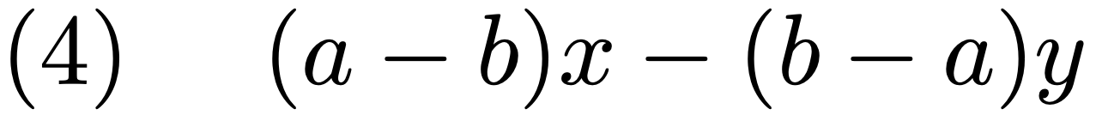
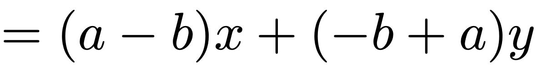
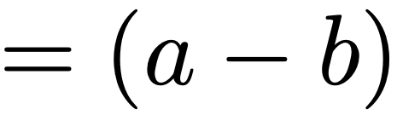
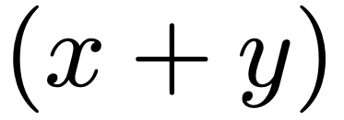

Slide 12

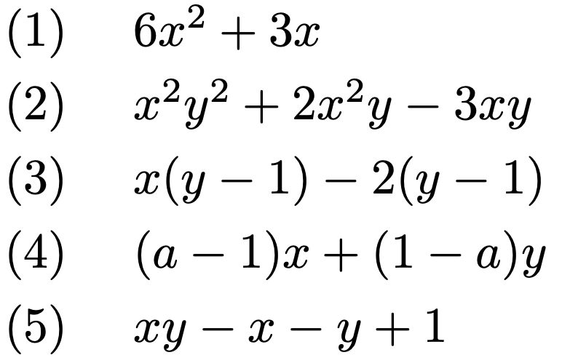
ビデオを止めて問題を解こう

Slide 13

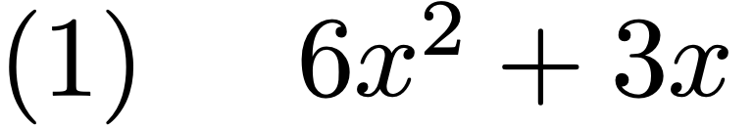
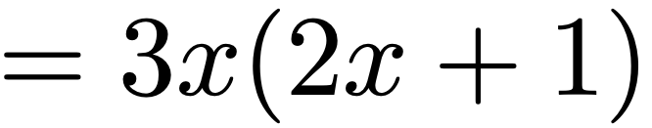
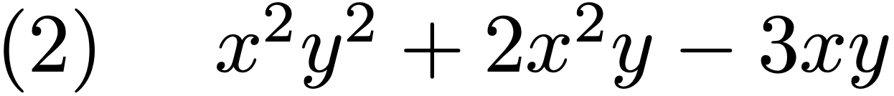
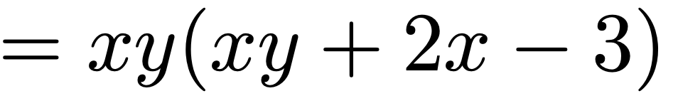

Slide 14
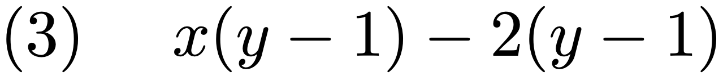
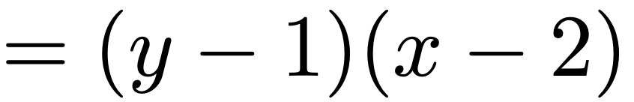
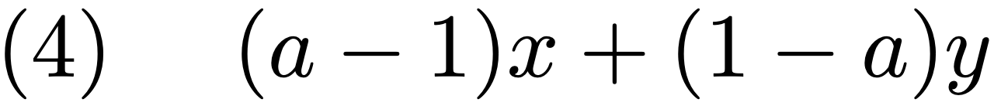
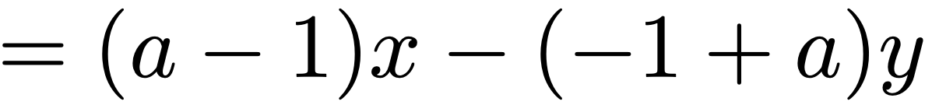
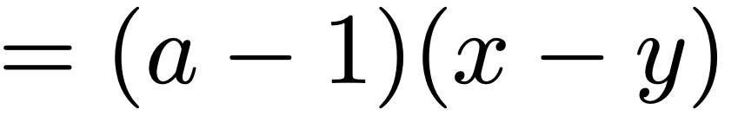

Slide 15
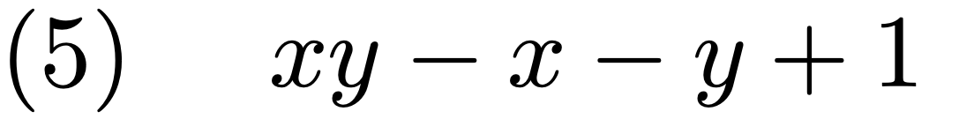
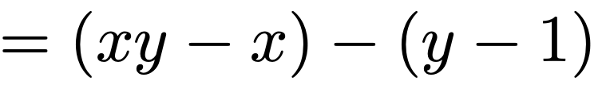



Slide 16
今回の学習目標
因数分解とは何かを理解する。
因数分解：多項式を大きな形で積の形にすること
○+▲+■‥‥=(★+●)×(◆＋▽)
・共通因数でくくり出し

Slide 17
高校数学 I
数と式「因数分解(くくり出し)」

